Slide 1
الجداريات المصرية
بواسطة nada

Slide 2
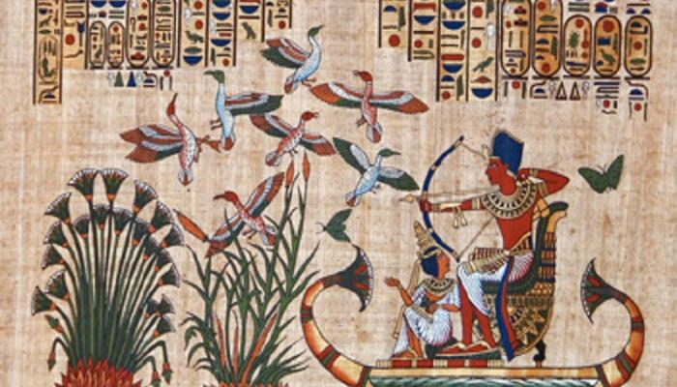

Slide 3
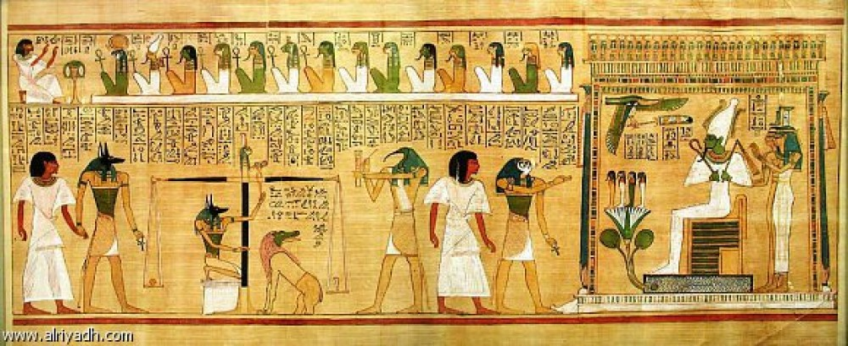

Slide 4
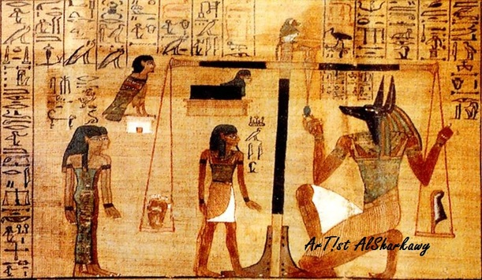

Slide 5
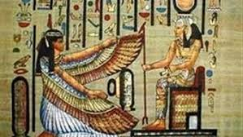

Slide 6


Slide 7
السمات الفنية للرسوم الجدارية الفرعونية
نفذت الرسوم الجدارية المصرية على جدران المعابد لتعظيم فكرة الاله، وعلى جدران المقابر لتكون صوة بديلة عن الواقع، وعلى جدران القصور لتوثيق نشاطات الملوك الحياتية والدينية.
توزع مشاهد الرسوم، الى موضوعات حياتية تشغل القاعات الخارجية للمعابد والمقابر، في حين تحتل المشاهد الدينية اعماق القاعات الداخلية. نجد ان المشاهد في البيئة المكانية المحددة لها تتصف بصفة التقطيع في سياقات رواية الحدث، فكل جدار من جدران غرفة المعبد يحتفظ بمشهد محدد، وليس له علاقة سياقية في السيناريو مع الاحداث المصورة على الجدران الاخرى

Slide 8
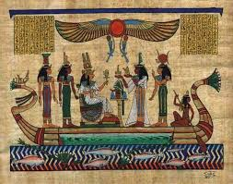

Slide 9
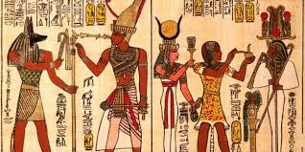

Slide 10
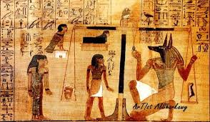

Slide 11
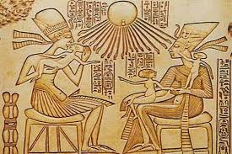

Slide 12
في نظام الانشاء التصويري، يهيمن الموضوع على السمات الشكلية المميزة للتكوين. ففي الموضوعات الدينية ذات الطبيعة التعبدية، يسود نظام الانشاء التصويري المغلق، حيث يحتفل المشهد بنوع من التقابلات المتوازنة، حيث تكرم الالهة من قبل نائبها الارضي (الملك الإله)

Slide 13
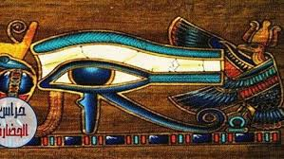

Slide 14
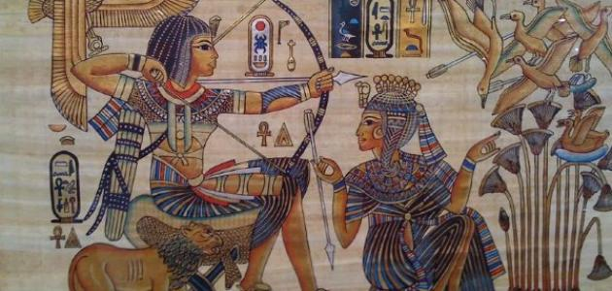

Slide 15
ينفتح نظام الانشاء التصويري، بنوع من الحركات الرومانتيكية، التي تميز مشاهد الصيد والمعارك الحربية. وفي مشاهد اخرى، يعتمد الفنان على تقطيع سطح الصورة الى عدد من الحقول الافقية المتتالية، وهي بمثابة سيناريو لإدخال عامل الزمن في روائية الحدث
السمات الاسلوبية المميزة لمدرسة التصوير المصرية، ميله الى التسطيح واغفال المنظور (البعد الثالث) في رسومه. فقد كان يمثل الاشكال القريبة من النظر بنفس حجوم الاشكال البعيدة عن النظر. وكان يغير في حجوم الاشكال البشرية وفقا لمنزلة الشخصية الاجتماعية ودورها المهيمن في روائية الحدث دون مراعاة لأية قواعد بصرية داخل التكوين. فكان يمثل اشكال الآلهة والفراعنة والنبلاء مثلا بأحجام كبيرة جدا تحتل مساحة كبيرة من المشهد، وتطغي على الشخصيات الاخرى، كما انه لا يجاور بين البشري والالهي في مشهد واحد، لذلك احتلت اشكال الآلهة مساحات مخصصة لها دون ان يزعجها تطفل البشر.

Slide 16
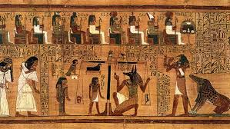

Slide 17
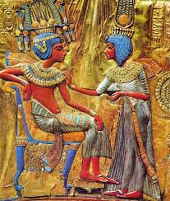

Slide 18
وتظهر صور الاشياء المادية المكدسة داخل السلال او التي وضعت في الغرف، كلها واضحة للعيان، ويمكن ملاحظة غياب ظاهرة التراكب الشكلي، بشكل واضح في الرسوم الجدارية المصرية، دون تحجب الاشكال القريبة الى النظر البعيد منها. وحين يخطو البشر كانت الساق البعيدة عن النظر هي التي تتقدم دائما في سياقات الاداء الفني لرسم الاشكال. واذا صور بركة مائية محاطة من اربع جهات بصفوف من الاشجار، اظهر صفوف الاشجار وكأنها اشعة تنبعث من نقطة مركزية في الوسط هي بؤرة المشهد. واذا رسم سمكة رسمها ممثلة من الجانب. واذا ظهر التمساح او العقرب في احد المشاهد رسمه من لقطة جوية. وحين يسمو به الخيال، في تمثيل مشهد صيد في بركة مائية، يعمد الى توضيح ما تحتويه البركة المائية من مفردات فيمثل الاسماك وافراس النهر والتماسيح ساعية تحت الماء، دون ان تحجبها عتمة سطح المياه.

Slide 19
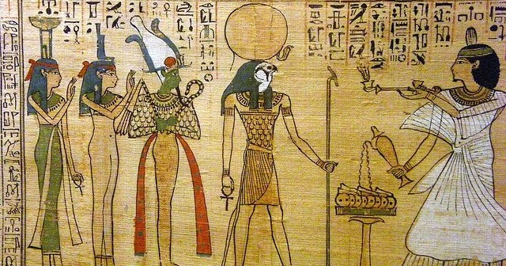

Slide 20
ان هناك نظاما واحدا لبنائية الشكل، هي ارتباط الشكل الجانبي للوجه مع الصورة الامامية للعين والوضع الامامي للصدر بالهيئة الجانبية للساقين. فالفنان كان يمثل أكثر الجوانب تعبيرا في كل عنصر من عناصر الشكل بدلا من تمثيله الاشكال كما تراها العين مباشرة
واستخدام نوع من القواطعية حين تتخلل الخطوط المميزة بشكل واضح مساحات اللون، وعلى الاهتمام بالخط في تحديد الاشكال والمساحات
في ابنية المقابر كانت الرسوم تحوي على مواضيع العمل في الحقول واجواء الموسيقى والرقص، تنفذ على جدران المقابر الخارجية، في حين احتلت الموضوعات الدينية مثل التعبد والالهة فاحتلت الأماكن العميقة الداخلية في اجواف المقابر

Slide 21
في جدارية محاكمة الموتي أمام أوزوريس (إله البعث والحساب وهو رئيس محكمة الموتى عند قدماء المصريين) والموجودة في مقبرة طيبة الفرعونية، تتم عملية وزن أعمال الميت عن طريق وضع قلبه في إحدى كفتي الميزان وتوضع في كفة الميزان الأخرى ريشة معات، رمز "العدالة والأخلاق". فإذا كانت الريشة أثقل من قلب الميت، فمعنى ذلك أن الميت كان طيبا في حياته وعلى خلق كريم فيأخذ ملبسا جميلا ويدخل حديقة "الجنة" ليعيش فيها راضيا سعيدا. وأما إذا ثقل قلب الميت عن وزن الريشة فمعناه أنه كان في حياته جبارا عصيا. عندئذ يُلقى بالقلب وبالميت إلى حيوان خرافي يكون واقفا بجوار الميزان اسمه عمعموت : رأسه رأس أسد وجسمه جسم فرس النهر وذيله ذيل تمساح فيلتهمه هذا الحيوان على التو وتكون تلك هي نهايته الأبدية. ويقف الأربعة أبناء حورس أمام أوزوريس على زهرة اللوتس. وإستخدام اللون التمبرا باعتماد مجموعة أكاسيد معدنية طبيعية مختلفة يتم مزجها قبل التلوين ببعض الوسائط مثل الصمغ والغراء الحيواني وزلال البيض.

Slide 23
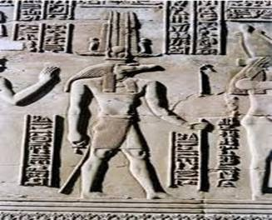

Slide 24
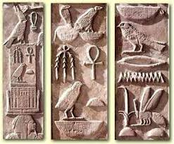

Slide 25
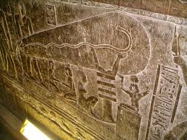

Slide 26
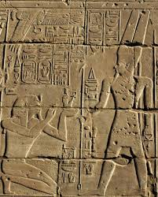

Slide 27
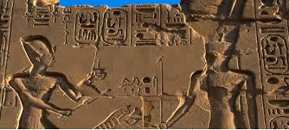

Slide 28
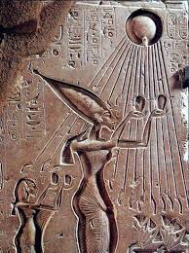

Slide 29
المنحوتات المصرية
تخضع جدران العمارة الى عدد من العمليات التقنية حيث تسوى سطوحها أولا بازاميل نحاسية، ومن ثم تنعم بقطع حجرية صلبة، وكانت العيوب والفواصل بين الأحجار تطلى بمادة الجبس، ومن ثم يتم تنفيذ التكوين عليها بعدة تقنيات، احداها يتم رسم الخطوط الخارجية للاشكال ومن ثم تحفر الخطوط حفرا عميقا، وهذا النوع من النحت ذي الخطوط الغائرة، يتميز بمقاومة عوامل الطبيعة، والزمن، ولذلك تتركز مشاهده على الجدران الخارجية للمعابد والمقابر وتتصف بالاختزال والتبسيط والاكتفاء بالمحددات الخارجية.
وفي تقنية أخرى، كانت الاشكال تحدد، ثم تحذف وتزال المساحات الخارجية للاشكال، فتبرز الاشكال عن ارضيتها، وهذا يسمى النحت البارز، وشاعت هذه التقنية في القاعات الداخلية للمقابرى والمعابد، بسبب ضعف مقاومة هذه التقنية لعوامل الطبيعة.
وتوجد تقنية ثالثة تعتمد على تحديد الاشكال وحفرها لتغور عميقا في الارضيات الحجرية. بينما تبقى المساحات الخارجية مرتفعة عنها، وتم تنفيذها على الجدران الخارجية لمقاومتها عوامل الزمن والطبيعة.

Slide 30
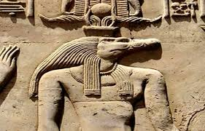

Slide 31
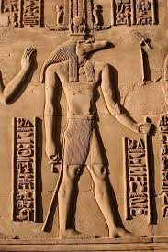

Slide 32
